Slide 1


Slide 2

THE ROTARY FOUNDATION
D. 1620

Slide 4

      L’Agenda:
En général
Historique de la Fondation
Mécanisme de collecte de fonds
Modèle de financements de projets
  Le modèle “Share”
District Grant = Subvention de District
  Fonds Spécifique du District
Global Grant = Subvention Mondiale
Pourquoi soutenir la Fondation?
Question Time
D. 1620

Slide 5

The Rotary Foundation
D. 1620

Slide 6


The Rotary Foundation
de ROTARY INTERNATIONAL
D. 1620

Slide 7

The Rotary Foundation
La Fondation Rotary transforme vos dons en actions durables qui changent le quotidien de milliers de personnes aussi bien près de vous qu’à l’autre bout du monde.
D. 1620

Slide 8
The Rotary Foundation
Branche caritative du Rotary,
elle puise dans son réseau mondial de Rotariens qui, outre leur apport financier, offrent leur temps et leurs compétences pour faire progresser les priorités du ROTARY, comme l’éradication de la Polio ou
la promotion de la paix.
D. 1620

Slide 9
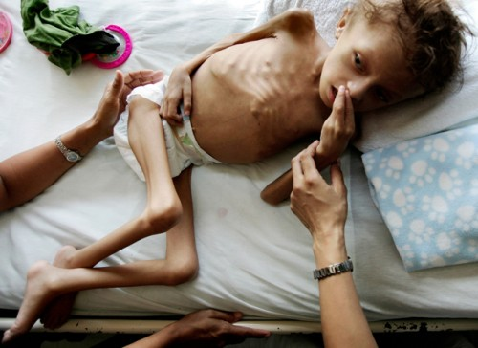
The Rotary Foundation
Grâce aux subventions qu’elle octroie, les Rotariens sont en mesure d’apporter des solutions durables à des problématiques complexes telles que la pauvreté, l’illettrisme et la malnutrition.
D. 1620

Slide 10
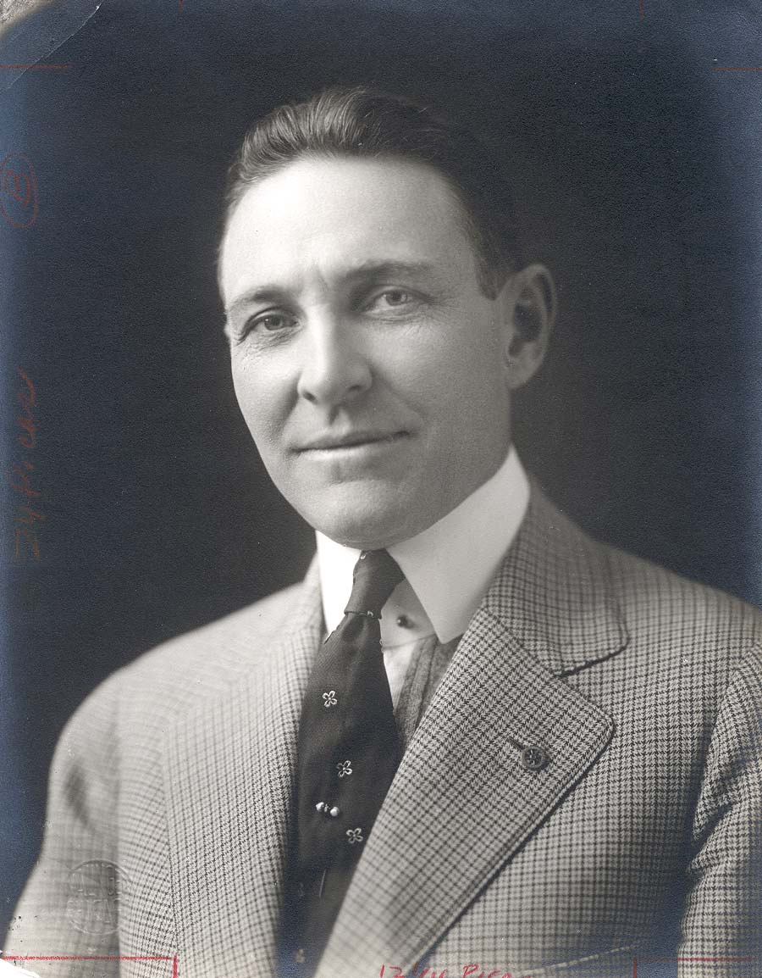
Arch C. Klumph 1917
“ for the purpose of doing good in the world in charitable, educational, and other avenues of community service."
D. 1620
Réunion de certification 2015-2016 - D.1620 –
Johan De Leeuw DRFC
Notes:
And yes we have come a long way since the 6th World President of Rotary International, Arch Klumph, founded the Rotary Foundation in 1917 “for the purpose of doing good in the world in charitable, educational, and other avenues of community service”.
The first donation to the Rotary Foundation was $26,50.
Today we still embrace the same purpose as nearly 100 years ago; the scale of operations, however, is of a completely different magnitude.

Slide 11
The Rotary Foundation - Histoire
1917- R.I. President ARCH KLUMP
“The Rotary Endowment fund”
‘ Une fondation qui soutient les bonnes œuvres dans le monde. »
1925 - 5.000 $ en caisse: The Rotary Foundation
1929 – première subvention : 500,00$-National Society for Crippled Children.
1948 – première bourse d’étude
1957 – Création des “ PAUL HARRIS FELLOWS”
1965 – Lancement du programme“ Matching Grants”
1978- 3 H GRANTS
    “HEALTH – HUNGER – HUMANITY”
    ‘To improve Health & Hunger and enhance human, cultural en social development among people of the world’
    1979 : première action de vaccination–
    6.300.000 d’enfants ont été vacciné contre la poliomyélite.
D. 1620

Slide 12
The Rotary Foundation -Histoire
1985 – Lancement du programme mondiale de l’ ‘Éradication de Polio’
1990 – SHARE system …..FSD
1982 – World Understanding and Peace committee – ‘ROTARY PEACE FORUMS’
    1999 – le 10.000 ième Matching Grant est accordé .
    Un total de 70.000.000 $ à déjà été accordé et ceci dans 181 pays.
2013 – 01.07 – Nouveau système de Subventions: FUTUR VISION PLAN
        DISTRICTGRANT
        GLOBAL GRANT
D. 1620

Slide 13
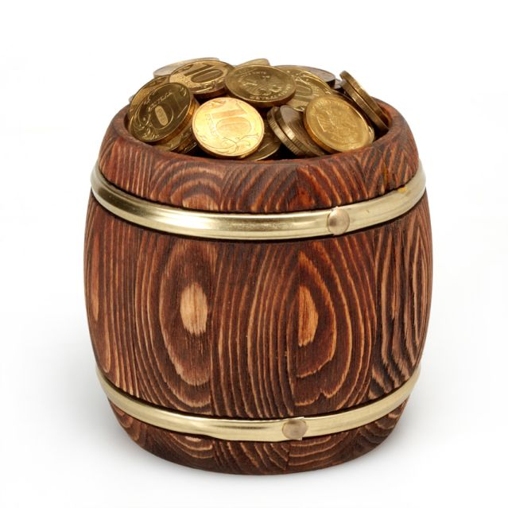



DONS
ROTARY FOUNDATION
Endowment fund
Fonds Annuel
Projets des clubs
D. 1620

Slide 14

Les 3 fonds
Chèque au gouverneur
Dons des clubs
Dons personnels des rotariens
SHARE
Revenus
ENDOWMENT FUND
Dons des
personnes
externes au R.I.
Dons des
Clubs et
Rotariens.
D. 1620

Slide 15

Le système “SHARE”
2012-2013
2013-2014
2014-2015
2015-2016
Dons des clubs /des rotariens
Fonds investis
Fonds investis
SHARE
Résultat :
206.000 US$ au Fonds ANNUEL
103.000 USD
Fonds spécifique de District (FSD)
103.000 USD
Endowment fund
D. 1620

Slide 16
Modèle de Financement:
Dons des clubs/ des rotariens
50 %
SHARE
50 %
Fonds spécifique de district (FSD)
Fonds Mondial
50% (max )
50% (min)
Subvention de district
Subvention mondiale

Slide 17

Fonds Spécifique de District
1620
2015-2016 – à la disposition du FSD:
103.000,00 US $
Subv. mondiales
56.000,00 US $
= 50 % FSD
+ transferts de l’exercercice précédente
Subv. de District
56.000,00 US $
= 50 % FSD

Slide 18


Slide 19
1. CLUB DISTRICT GRANT (subvention de district)
Projets locaux
Projets Internationaux
Seul ou en collaboration avec d’autres clubs
Équipes de formation professionnelle
Bourses d’études de club ( n’importe quel niveau/ local ou international)
Le projet s’inscrit dans la mission du R.F.: « Doing Good in the World »
D. 1620

Slide 20
Modalités : Subvention de DISTRICT
= DISTRICT GRANT
Le district établira chaque année :
une liste des projets des clubs
au plus tard pour le 15 mai de l’année du projet
à mentionner :
- nom du club
- description du projet
- type d’ activité
- montant (US $)
D. 1620

Slide 21
Subvention du district club
Document à établir par le club
- Date limite : 30 juin (avant le début de l’année rotarienne)
- à mentionner :
- description du projet
- type d’activité
- montant total du projet
- plan de financement
- montant de subvention demandée
- à envoyer au secrétaire de la commission R.F.
D. 1620

Slide 22

DEMANDE DE SUBVENTION DE DISTRICT
District 1620
Année 2015-2016
NOM de l’action : …………………………………
NOM du Club Initiateur : ………………………………….
Nr. de compte en banque du club initiateur :…………………….
Note préalable importante :
L’action ne doit pas débuter avant l’approbation par la
Commission Fondation Rotary du District.
D. 1620

Slide 23
Règlement du district – Subvention de district
Avoir versé à la R.F. pendant les 3 derniers années précédant la demande
2. Le max. de la subvention au club ne peut excéder l’investissement du Club dans le projet.
3. Le max. de la subvention au club ne peut excéder les versements des 3 dernières années
4. Le max. de la subvention au club est au max. égal à 10 % du ‘GRANT de District’.
5. Les club grants précédents doivent être terminés
…./….
D. 1620

Slide 24
Règlement du district – Subvention du district (suite)
6. La subvention de contrepartie n’a pas de retards de remise de rapports
7. Si les demandes > budget Distr. Gr. : partage selon demandes.
8. Le Club doit être certifié selon les règles de la Fondation :
- participer à la réunion de certification
- signer le document « Protocol d’accord »
9. Le Projet : s’inscrit dans le champ de mission de la RF:
«Faire le bien dans le monde »
10. Une subvention /an/club
11. Les sommes accordés au club seront versés après avoir reçu le rapport
final du projet.
D. 1620

Slide 25
2. GLOBAL GRANT (subventions mondiales)
Le projet s’inscrit dans le périmètre des “6 axes stratégiques”
Budget total du Projet minimum 30.000,00 US $
Subvention minimum 15.000,00 US $ Subvention Mondiale
Un club à l’étranger doit s’engager dans le projet
- Le Club doit être certifié selon les règles de la Fondation :
- participer à la réunion de certification
- signer le document « Protocol d’accord »
Projets durables
Des résultats mesurables
Résultats durables pour la communauté locale
Doit répondre aux besoins locaux à l’étranger
D. 1620

Slide 26
Les conditions du District - GLOBAL GRANT
Le club doit investir un montant important dans le projet
Subv. Du district = max. 10.000,00 US $
Le rapports sur les Subv. précédentes doivent être en ordre
Le club doit être certifié.

Slide 27

The Rotary Foundation –NOW- 6 Areas of Focus
LA PAIX
MALADIES
L’ EAU PROPRE
MERE & ENFANT
EDUCATION
ECONOMIE LOCAL

Slide 28
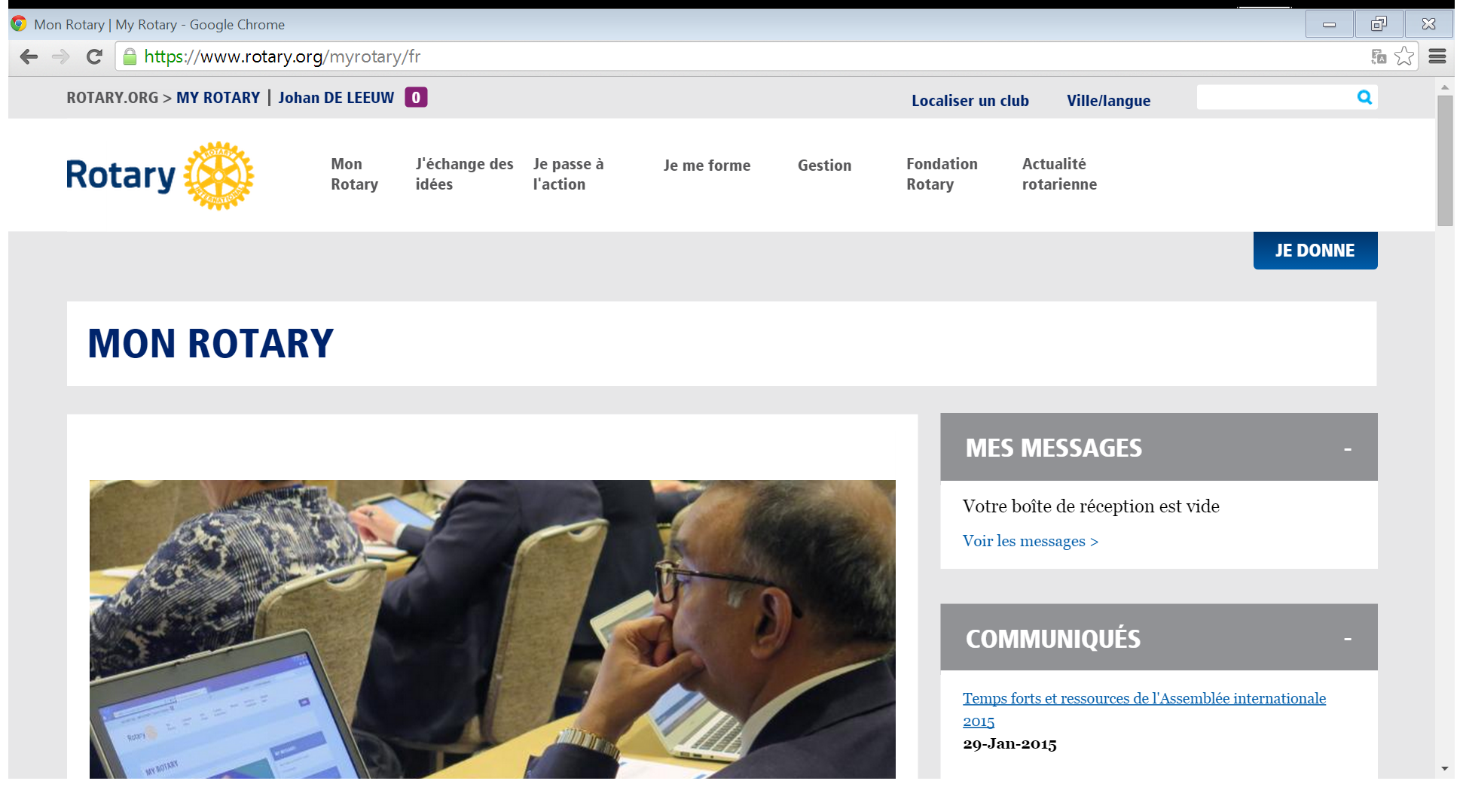

Slide 29
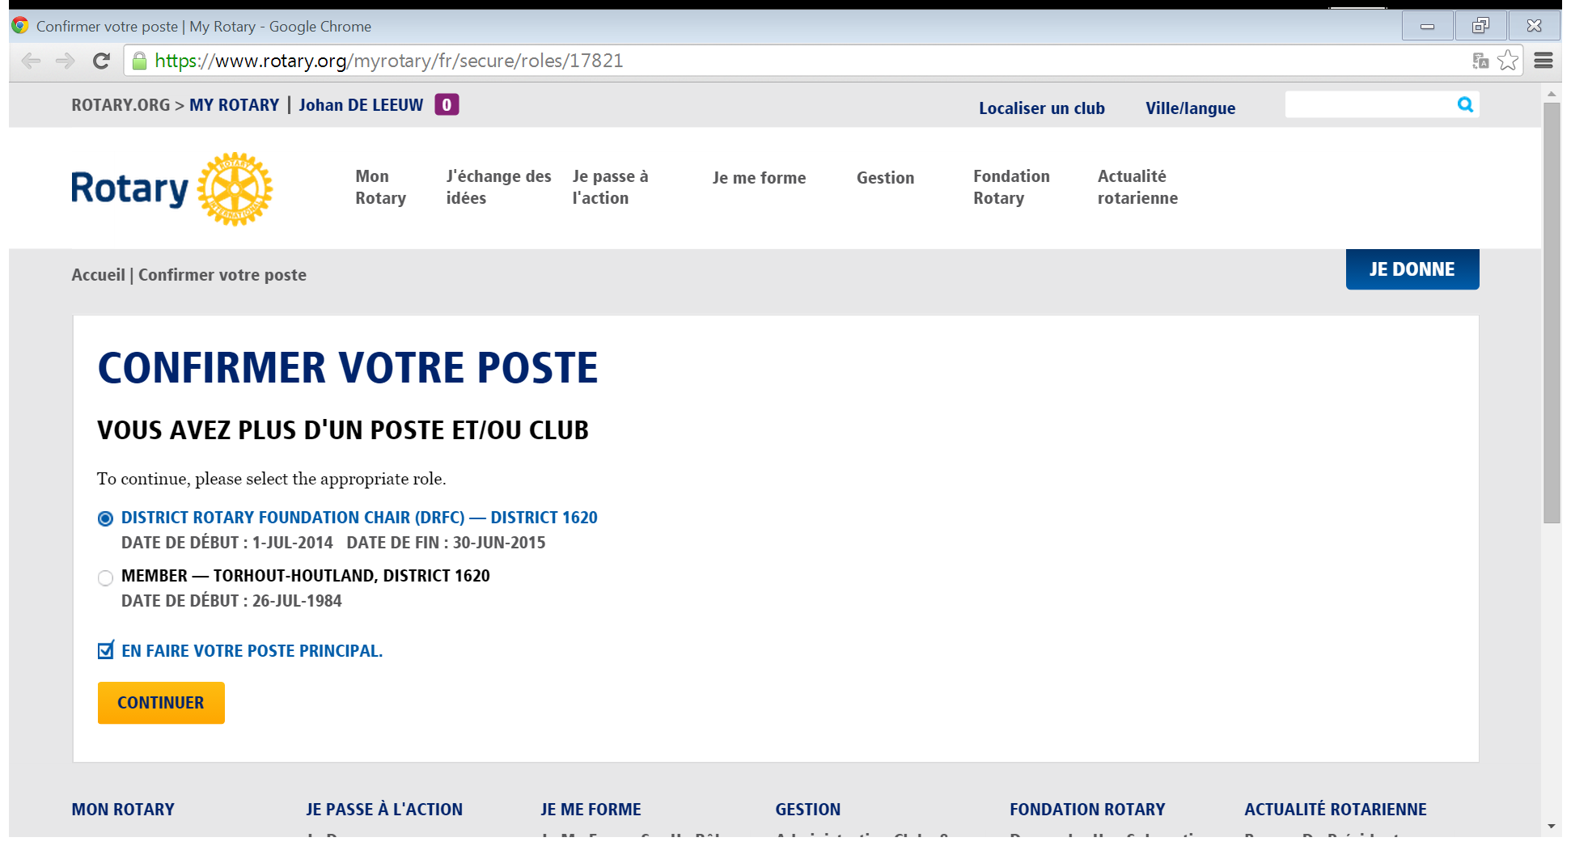

Slide 30
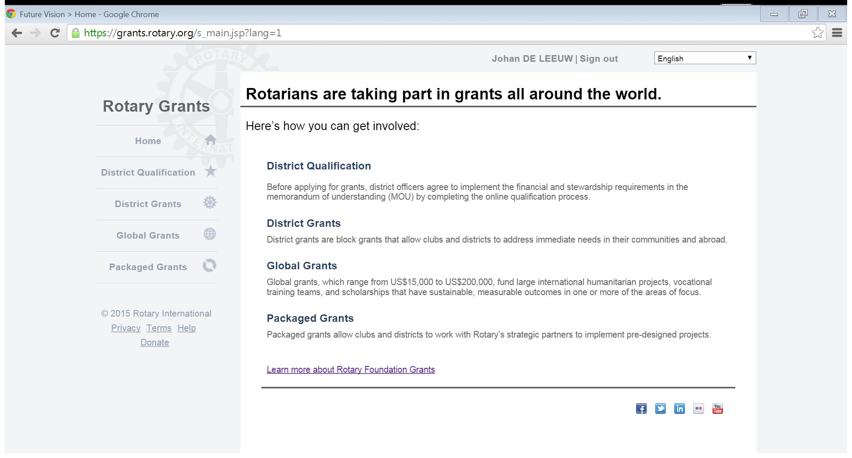

Slide 31
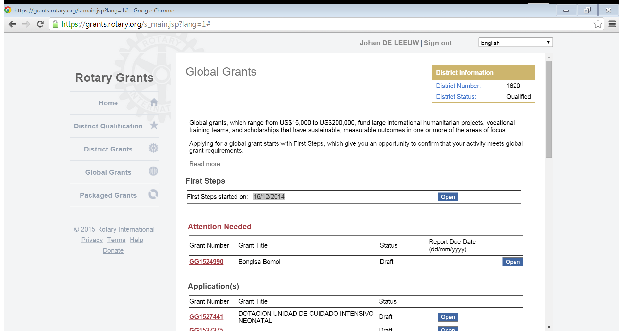

Slide 32
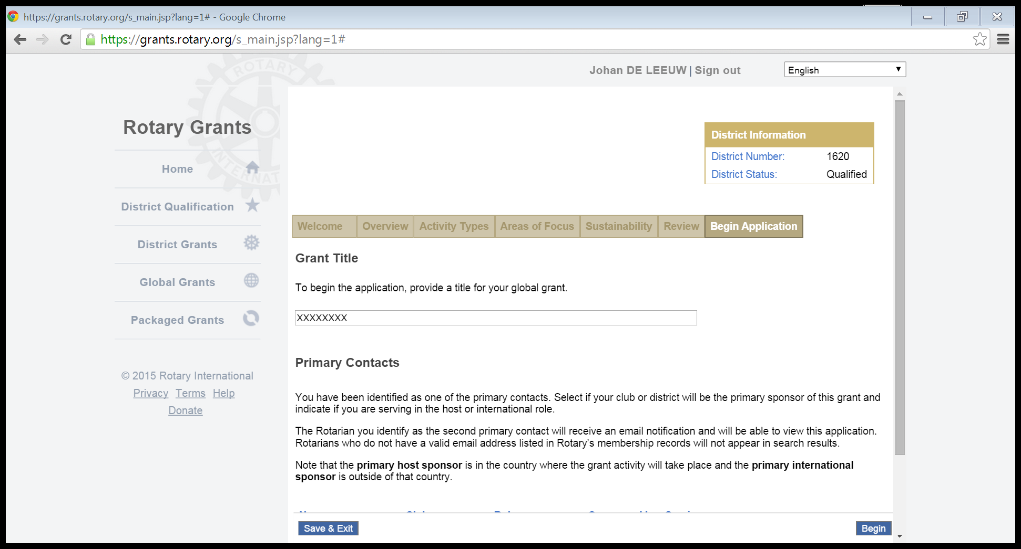

Slide 33
GLOBAL GRANT
Exemple #1 :
US $
 |  |  | Cash | FSD | Total
Invest. Club(s) | 10.000 | Invest. Club | 10.000 | 7.500 | 17.500
Budget Project | 30.000 | TRF Grant | 5.000 | 7.500 | 12.500
 |  | Budget Project | [1:2] | [1:1] | 30.000
Correct ?
Non, TRF GRANT 15.000,00 US $

Slide 34
GLOBAL GRANT
Exemple #2 :
US $
 |  |  | Cash | FSD | Total
Invest.Club(s) | 15.000 | invest. club | 0 | 15.000 | 15.000
Budget Project | 30.000 | TRF Grant | 0 | 15.000 | 15.000
 |  | Budget Project | [1:2] | [1:1] | 30.000
Correct ?
OUI a) TRF GRANT 15.000,00 US $
b) Budget PROJECT 30.000,00 US $

Slide 35
GLOBAL GRANT
US $
Exemple # 3 :
 |  |  | Cash | FSD | Total
Invest. Club | 10.000 | Invest.club | 10.000 | 10.000 | 20.000
Invest. Distr. (FSD) | 10.000 | TRF Grant | 5.000 | 10.000 | 15.000
 |  | Budget Project | [1:2] | [1:1] | 35.000
Correct ?
OUI a) TRF GRANT = 15.000,00 US $
b) het budget > /= 30.000,00 US $

Slide 36
TRF DISTRICT commission 2015-2016
Président (DRFC) : PDG Johan De Leeuw (RC Torhout-Houtland)
(District Rotary Foundation Chair)
Membres :
DG Ernest Deconinck ( RC Dottignies Val D’Espierre)
DGE Kathleen Van Rysseghem (RC Gent Noord)
PDG Michel Espeel (RC Roeselare)
PDG Guy Esselen (RC Brugge ‘t Vrije)
PDG Paul Coppens (RC Tournai-Haut Escaut)
PP Luc Fauquette (RC Ronse/Renaix)
PP Patric Claus (RC Oostende-ter-Streep)
Secrétaire PP Jean Pierre D’Hulster ( RC Torhout-Houtland)
Trésorier PP Luc Warreyn (RC Nieuwpoort -Westhoek)

Slide 37
Comparaison D.Gr / GL.Gr.
DISTRICT GRANT
Soutient la mission de la R.F
N’a pas de budget minimal
A un impact sur le court terme
Peut octroyer une bourse de n’importe quel niveau, même locale.
Des rotariens doivent être impliqués
Aucun autre R.C. doit être impliqué.
GLOBAL GRANT
Soutient un des axes stratégiques
Le budget minimal est de 30.000,00$
A un impact sur le long terme
Peut octroyer une bourse de niveau universitaire à l’étranger( 1 à 4 ans)
Des rotariens doivent être impliqués
Doit avoir des résultats durables et mesurables .
Un R.C. étranger doit être impliqué
D. 1620
Notes:
Les administrateurs de la Fondation Rotary ont identifié six axes stratégiques pour le nouveau modèle de subventions. Ces axes couvrent des problèmes humanitaires vitaux que les Rotariens essaient déjà de résoudre. Ils permettront au Rotary d’être en phase avec d’autres efforts de développement internationaux et feront progresser la mission de la Fondation. Chaque axe a toutefois des objectifs spécifiques.
Les administrateurs encouragent les clubs et districts non pilotes à cibler leurs activités dans ces axes avant même que le plan ne soit étendu à l’ensemble du monde rotarien.

Slide 38
THE ROTARY FOUNDATION
Funding OBJECTIF :
  100 US $ / an / Rotarien
D. 1620

Slide 39

The Rotary Foundation
« L’argent seul ne fait pas grand choses.
L’aide individuelle ne peut rien sans argent.
Les deux ensemble sont une bénédictions pour la civilisation»
Arch Klump - 1917
D. 1620

Slide 40
Ce dont a parlé :
En général
Historique de la Fondation
Mécanisme de collecte de fonds
Modèle de financements de projets
  Le modèle “Share”
District Grant = Subvention de District
  Fonds Spécifique du District
Global Grant = Subvention Mondiale
D. 1620

Slide 41
The Rotary Foundation
Pourquoi soutenir
la Fondation?
D. 1620

Slide 42

ESPOIR
D. 1620

